Slide 1
P – Stage 2
문장 내 개체간 관계 추출 Solution
발표자 : 정익효, 이현규

Slide 2
시작에 앞서
최종 Submit(81.9)은 정익효(81.7), 이현규(81.5), 권태양(81.4)의 Ensemble 결과입니다.
개인보다는 Team의 Solution으로 이해해주시면 감사하겠습니다.

Slide 3
목차
정익효 Solution
개요
Models
Preprocessing
Random Masking
Random Switching
Truncation
Add Weight
이현규, 권태양 Solution
개요
Models
Preprocessing
Back Translation

Slide 4
정익효’s Solution
개요
Models
Preprocessing
Random Masking
Random Switching
Truncation
Add Weight

Slide 5
정익효 Solution
Solution 개요
Models | XLM-RoBERTa-large, XLM-RoBERTa-large + LSTM Classifier, KoElectra
Loss Function | Focal Loss (gamma = 0.5)
Optimizer | AdamW (lr = 1e-5)
Scheduler | Cosine Annealing LR Scheduler (T_max=10, eta_min=1e-6)
Ensemble | Hard Voting
Core Ideas | Random Masking, Random Switching, Truncation, Add Weight to 0 Class

Slide 6
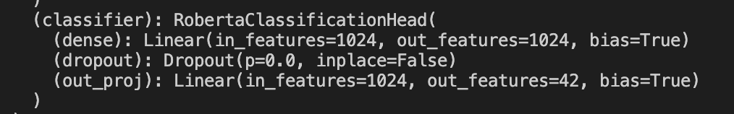
정익효 Solution
Models
LSTM Classifier

Slide 7
정익효 Solution
Preprocessing
기존 base line code 에서는 sep토큰으로 entity_01과 enity_02를 이어 붙여줌
sep 토큰은 이곳뿐만 아니라 entity와 문장 사이, 문장과 padding 사이에도 들어간다.
=> entity 들의 관계를 의미 한다기보다 분리하는 기능
sep토큰 이외의 다른 단어, 문장 사용
Ex1) 이순신 SEPARATE 조선
Ex2) 이순신 RELATION 조선
Ex3) 이순신과 조선의 관계는?

Slide 8
정익효 Solution
Random Masking
Ex) 이순신은 조선 중기의 무신이다.
이순신은 <mask> 중기의 무신이다.
train 하는 쪽 코드 부분에 추가하여 배치마다 확률 값을 가지게 하여 랜덤으로 mask생성

Slide 9
정익효 Solution
Random Switching
Ex1) 이순신은 조선 중기의 무신이다.
무신이다. 이순신은 조선 중기의
Ex2) 이순신은 조선 중기의 무신이다.
중기의 무신이다. 이순신은 조선

Slide 10
정익효 Solution
Truncation
Ex)
1990년 미국 알래스카주가 처음으로 출마 권리를 획득하였지만, 정치적 정당으로 초점이 맞춰지면서 어떻게 미국의 정치 시스템에 맞춰야 하는지, 녹색 통신 연락 위원회가 정치적 정당인지, 정치적 정당이 어떻게 녹색 운동에 관련이 되는지 등의 문제에 직면하였고, 이러한 문제를 해결하기 위해 1991년 투표를 통하여 녹색 통신 연락 위원회에서 ""녹색/녹색당 USA"" 으로 개명하였다.
1990년 미국 알래스카주가 처음으로 출마 권리를 획득하였지만, 정치적 정당으로 초점이 맞
</s>
러한 문제를 해결하기 위해 1991년 투표를 통하여 녹색 통신 연락 위원회에서 ""녹색/녹색당 USA"" 으로 개명하였다.
entity_01 과 entity_02 주변 사이의 문자들에 집중

Slide 11
정익효 Solution
Add Weight to 0 Class
주어진 데이터 셋의 분포는 관계없음 라벨 (0)이 약 50%정도로 높게 분포 + validation set의 틀린 비율 중 0이 매우 높았다.
=> 0에 가중치를 주면 어떨까?
최종 모델 출력결과물 (softmax) 0번째 라벨에 0.1 정도의 가중치를 더하여 최종 submission 생성
위험한 방법이지만 해당 competition에서는 대부분의 모델에서 효과를 보았다.

Slide 12
이현규 & 권태양’s Solution
개요
Models
Preprocessing
Back Translation

Slide 13
이현규 & 권태양 Solution
Solution 개요
Models | XLM-RoBERTa-large, XLM-RoBERTa-large + LSTM Classifier, R-BERT (backbone = XLM-RoBERTa-large)
Loss Function | Focal Loss (gamma = 0.5)
Optimizer | AdamP (lr = 3e-5)
Scheduler | Cosine Annealing LR Scheduler (T_max=10, eta_min=1e-6), Warm-up (Step = 500)
Ensemble | Hard Voting
Core Ideas | Back Translation, Random Masking, Truncation, Add Weight to 0 Class

Slide 14
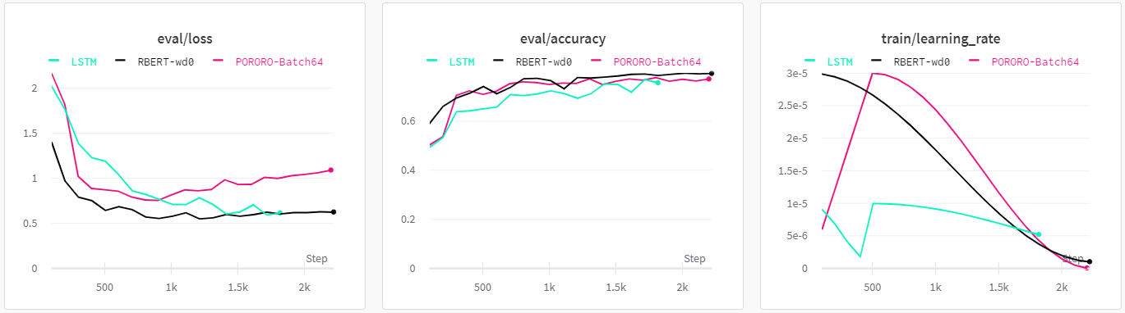
이현규 Solution
Models

Slide 15
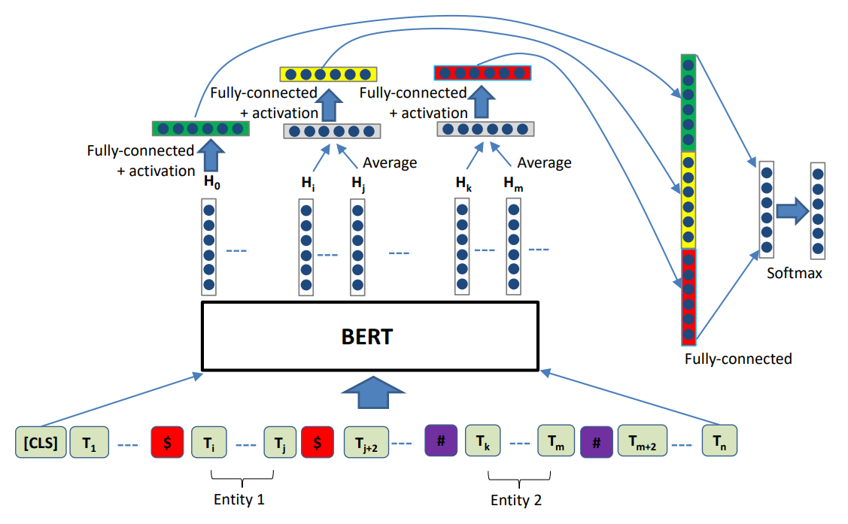
이현규 Solution
Models
R-BERT Architecture Image
R-BERT Codes
1. Model
2. Entity Mask

Slide 16
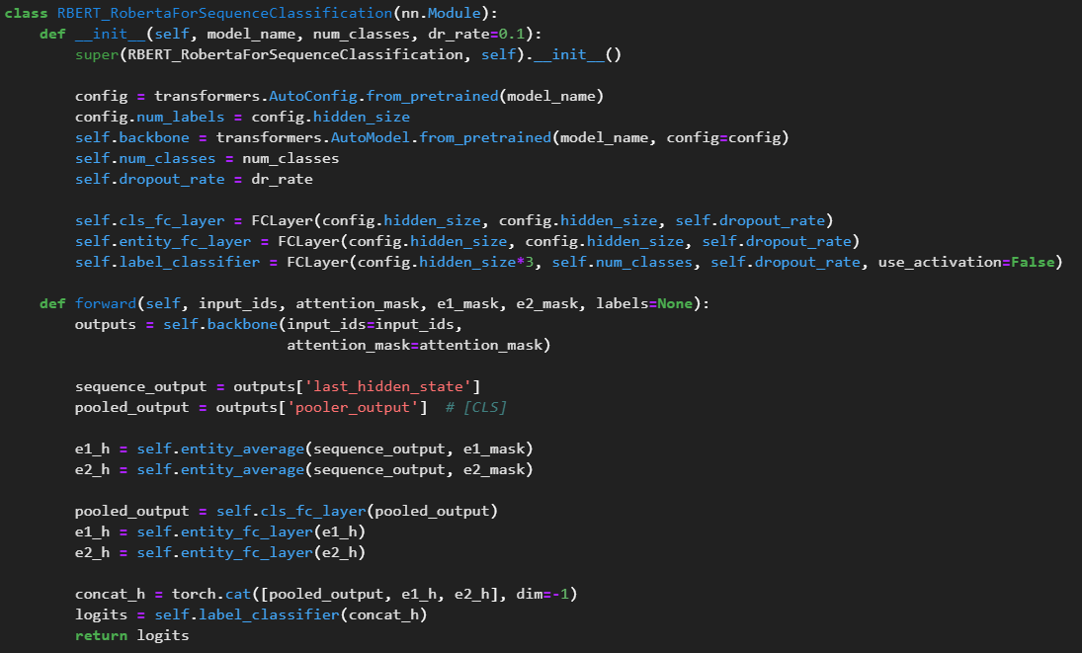
이현규 Solution
Models
R-BERT Architecture Image
R-BERT Codes
1. Model
2. Entity Mask

Slide 17
이현규 Solution
Self.entity_fc_layer
Self.entity_average
Models
R-BERT Architecture Image
R-BERT Codes
1. Model
2. Entity Mask
XLM-RoBERTa-large
<s> 이순신 RELATION 조선 </s> </s> 이순신은 조선 중기의 무신이다 </s>

Slide 18
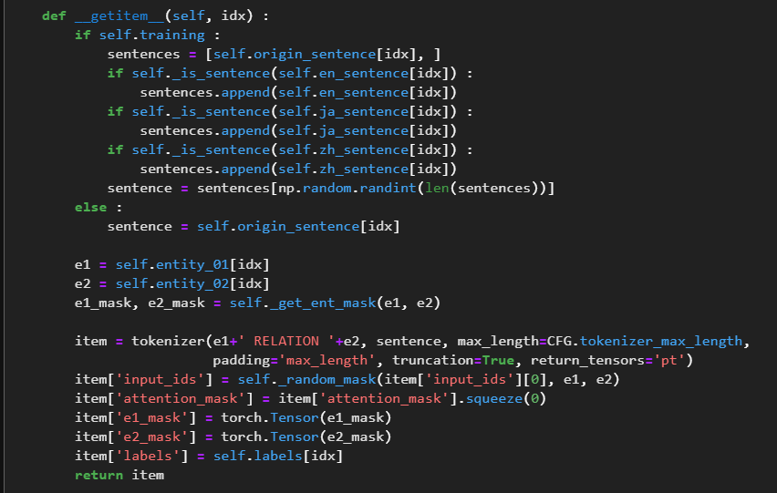
이현규 Solution
Models
R-BERT Architecture Image
R-BERT Codes
1. Model
2. Entity Mask

Slide 19
이현규 Solution
Models
R-BERT Architecture Image
R-BERT Codes
1. Model
2. Entity Mask
XLM-RoBERTa-large
<s> 이순신 RELATION 조선 </s> </s> 이순신은 조선 중기의 무신이다 </s>

Slide 20
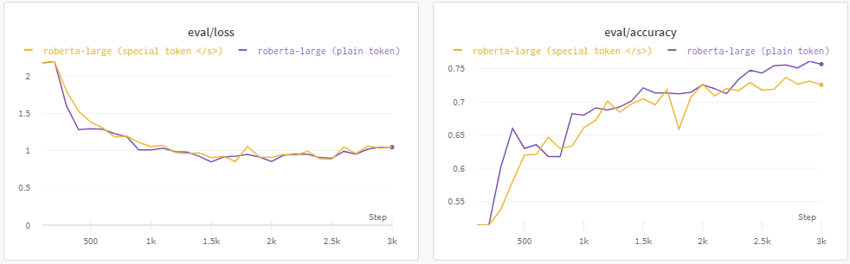
이현규 & 권태양 Solution
Preprocessing
Plain Text 와 Multi Sentence를 고정으로 사용

Slide 21
이현규 & 권태양 Solution
Preprocessing
기존 문장 : 이순신은 임진왜란에서 큰 활약을 한 장수로서 … 조선을 큰 위기로부터 지켜낸 영웅이다.
Entity1 : 이순신
Entity2 : 조선
Ex1) <s> 이순신은 … </s> … 조선을 … </s> </s> 이순신과 조선의 관계는? </s>

Slide 22
이현규 & 권태양 Solution
Preprocessing
기존 문장 : 이순신은 임진왜란에서 큰 활약을 한 장수로서 … 조선을 큰 위기로부터 지켜낸 영웅이다.
Entity1 : 이순신
Entity2 : 조선
Ex2) <s> <e1>이순신<e1>은 … </s> … <e2>조선<e2>을 … </s> </s> 이순신과 조선의 관계는? </s>

Slide 23
이현규 & 권태양 Solution
Preprocessing
기존 문장 : 이순신은 임진왜란에서 큰 활약을 한 장수로서 … 조선을 큰 위기로부터 지켜낸 영웅이다.
Entity1 : 이순신
Entity2 : 조선
Ex3) <s> 이순신 RELATION 조선 </s> </s> 이순신은 <mask>에서 … 조선을 <mask> 위기로부터… </s>

Slide 24
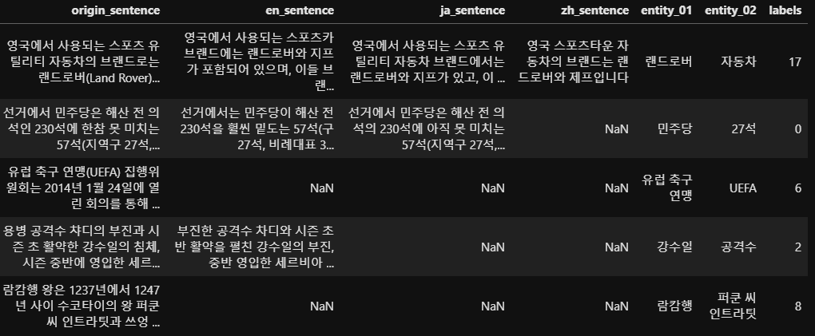
이현규 Solution
Back Translation
Back Translation Datas
1. DataFrame
2. Dataset

Slide 25
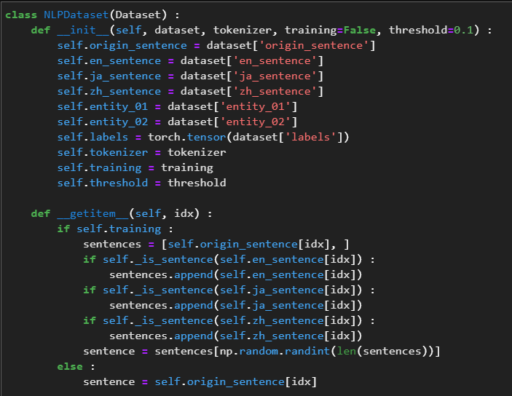
이현규 Solution
Back Translation
Back Translation Datas
1. DataFrame
2. Dataset

Slide 26
FAQ (by 영웅님)
앙상블을 하게 된 계기는 무엇이었나요?
대회 중 이렇게 하면 큰 일 나겠다 싶었던 순간이 있나요?
- 이를 위해 어떤 시도를 했고, 결과는 어땠나요?
학습에 도움이 될만한 Tip이 있을까요?

Slide 27
END
감사합니다.

